Slide 1
Windows 10 トラブル解決編
この冊子では、起こりがちなトラブルや小さな設定変更について、説明します。
もとより、Windows 10 のトラブルをすべて網羅することは、一冊の本を書くのに等しく、到底、不可能な
ことです。以下で取り上げているのは、わずかであることをお断り申し上げます。
この冊子で見つからない内容は、Google等で検索していただいて解決策を探す、
チャットで相談する、または、電話で相談するなどして解決を試みてください。
なお、明らかに本体のハードの故障と思われるものは、修理受付センターに状況を連絡し、
修理を依頼することも可能です。本体の保証は、○年ですが、送料は、自己負担です。
先方からの返送費用は、無料となります。ただし、本体内のデータが消去される可能性があります。

Slide 2
PCの画面が黒いまま
本体の電源ランプが点灯していない場合
電源のコンセントが差し込まれていることを確認してください。
本体側のケーブルが外れかかっていないかを確認してください。
本体の電源スイッチを押してください。
点灯している場合
ディスプレイの電源スイッチを押して見てください。
ディスプレイの電源のコンセントを確認してみてください。
マウスを左右に動かして、画面が表示されないかを確認してください。
PCが起動途中で何も表示されずに長く停まっているように見える
毎月第2水曜日以降に最初に利用したとき
Windows Updateの途中の可能性があるので、そのまま、30分ほど放置して様子を見る
変化がない場合は、電源ボタンを5秒ほど長押しして切断する
1分ほどおいて、再度、電源を入れて様子を見る
Windowsの更新以外
USBメモリーに作成してある回復ドライブを利用する 複雑な方法なので、詳しい方にサポートしてもらってください。

Slide 3
HPを閲覧できない
タスクバーのネットワークアイコンにマウスの矢印を合わせインターネットに接続できないと出る
ルーターの電源が入っていることを確認する
ルーターの電源コンセントを抜いてから、30秒ほど待って、再度、つなぐ
ルーターのランプの異常（点滅や赤や橙色）の有無を確認
PCのスタート⇒電源⇒再起動してみる
電話が発信できない（例：時報＝117番でテスト）
ルーターの異常、電話局と自室まで、電話室から自宅までのいずれかに原因
時間をおいて、再度、試してみる
テレビニュース等でインターネットに大規模な障害が発生していないかを確認
電話は発信できる
テレビニュース等でインターネットに大規模な障害が発生していないかを確認
知り合いに依頼して、利用プロバイダーのHPが閲覧できるかを確認
利用プロバイダーのみに障害が発生しているときは、待つしかありません
ネットワークアイコンでインターネットに接続と出る場合
Edgeを閉じて、再度、起動してみる
お気に入りの中で他のサイトをクリックしてHPが出るかを確認する
メールの送受信ができるかどうかを確認する
ウイルス対策ソフトを手動更新する

Slide 4
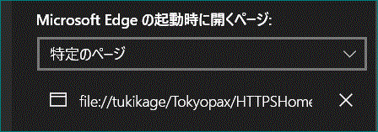
Edgeの起動ページがGoogleではなくなってしまった
Edgeを起動して、アドレスバーにgoogleと入力してEnterキーを押す
Googleのトップページが表示されます。
https://www.google.co.jp 全体をドラッグして右クリックでコピーする
Edgeの・・・をクリック
設定をクリック
全般の「起動時に開くページ」の下の↓から特定のページを選択
下のアドレス欄にコピーしたアドレスを貼り付け すでにGoogle以外のアドレスがあるときは、ペンのアイコンをクリックして修正
FDのアイコンをクリックして保存する
Edgeを閉じて、再度、開いて確認する

Slide 5
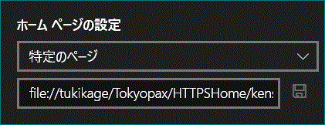
Edgeの「ホーム」ボタンを押してもGoogleが出なくなった
Edgeを起動して、アドレスバーにgoogleと入力してEnterキーを押す
Googleのトップページが表示される
https://www.google.co.jp 全体をドラッグして右クリックでコピーする
Edgeの・・・をクリック
設定をクリック
全般の「ホームページの設定」の下の↓から特定のページを選択
下のアドレス欄にコピーしたアドレスを貼り付け すでにGoogle以外のアドレスがあるときは、ペンのアイコンをクリックして修正
FDのアイコンをクリックして保存する
Edgeを閉じて、再度、開いて、Google以外のHPを開いた後にホームボタンを押して確認する

Slide 6
言語バーが出ない
サインイン後、1分以上を経過しても、タスクバーに言語バーが出ない
スタートボタンを押して、ユーザーをクリックして、サインアウトを選択
ロック画面に戻るので、Enterまたはマウスをクリックしてサインイン画面を出す
再度、PINを入力して、サインインする
30秒ほど待機する
ほとんど、これで表示されるようになります
上記の手順を再度繰り返しても出ない場合
スタートボタン⇒設定
デバイス⇒入力
キーボードの詳細設定
「□使用可能な場合にデスクトップ言語バーを使用する」の□にレ点が付いていることを確認し、付いていない場合は、チェックする
言語バーのオプション 言語バータブのタスクバーに固定する、に○が付いていることを確認 同様に言語バーアイコンをタスクバーで表示する、にレ点が付いて いることも確認し、ない場合は、いずれもチェックする

Slide 7
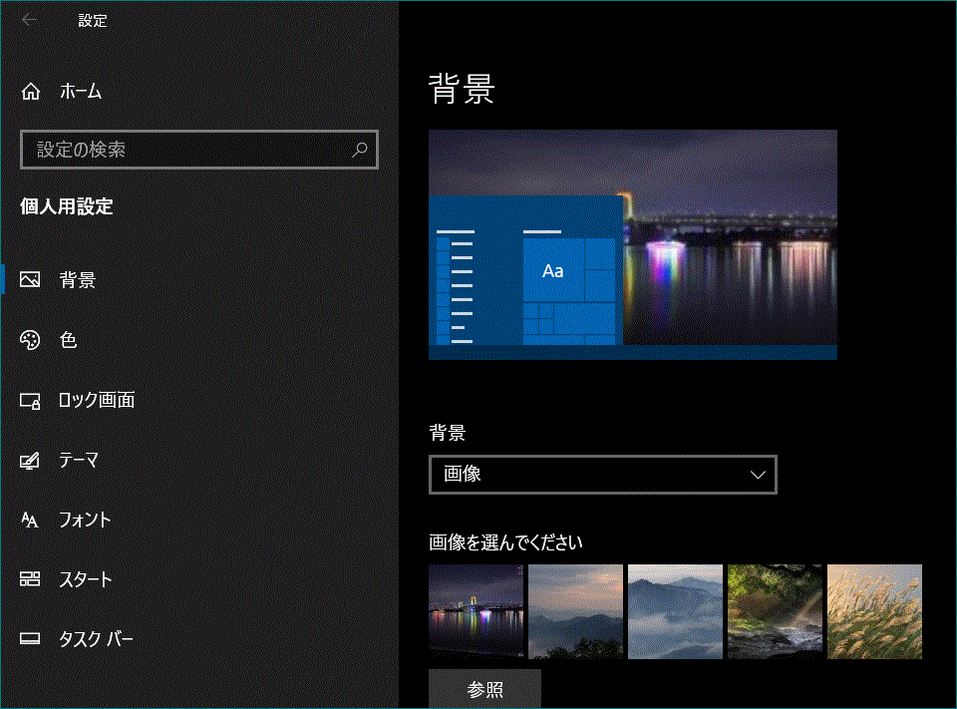
デスクトップの背景を変えたい
デスクトップの中心付近の何もないところを右クリック
個人用設定をクリック
または、
スタート⇒設定
個人用設定
背景
参照ボタンをクリックして、ピクチャから 画像を選択
画像を選ぶボタンをクリック
設定画面を閉じる

Slide 8
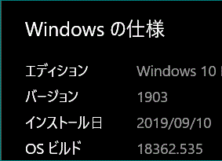
スタート、設定などの背景色を黒から白に変えたい
スタート⇒設定
個人用設定
色を選択
色を選択するの↓から白を選択
Windows 10 のバージョンを知りたい
スタート⇒設定
システム
バージョン情報
Windowsの仕様欄のバージョンを見る ここでは、1903 がバージョン番号 大きい数字であるほど新しい更新が
インストールされています
5. インストール日は、最新のバージョン（この場合は1903）の
インストール日

Slide 9
外付けHDが正常に稼働しているかを知りたい
スタートから設定
システム
ストレージ
その他のストレージ設定⇒他のドライブの記憶域利用状況を表示する
ローカルストレージの中に（Ｅ） があり、使用中であることを確認
上のローカルストレージにない場合
外付けHDの電源ランプを確認し、点灯していない場合は、
PCと外付けHDとの接続ケーブルが抜けている可能性があります
PCとの接続ケーブルをPCの別のUSB3.0接続口につなぎ替えてみる
点灯している場合
PCとの接続ケーブルをPCの別のUSB3.0接続口につなぎ替えてみる
外付けHDの故障と考えられますので、至急、交換をご検討ください。

Slide 10
ドキュメントのファイルが見つからない（1）
スタートからドキュメントを選択
表示タブから詳細を選択
見出し欄の更新日時をクリックして、日付が新しいものが上になるようにする
これで、見つからない場合は、名前の見出しをクリックして、順番を五十音順に変える
フォルダのつぎにファイルが並びます。
これでも見つからない場合は、ホームタブから検索する
6. 上のドキュメントの検索欄にファイル名の一部を入力する
例：「○○セミナー2019」を探すとき、たとえば、「セミナー」と入力する
検索語とは、部分一致なので、「セミナー」を含むファイル名のすべての一覧が表示されます。
カタカナ、ひらがなの区別はありません。
また、全角、半角の区別もありません。違いを無視して、すべてが表示されます。
7. これでも見つからない場合は、ごみ箱を開いて探します。
ある場合は、当該ファイルを右クリックして、「元に戻す」を選択します
元の場所、たいていは、ドキュメントに復活します。
8. デスクトップ、ダウンロード、Cドライブのユーザー/ユーザー名にないかを探します

Slide 11
ドキュメントのファイルが見つからない（2）
ファイルを作成したのが本日以前の場合 ドキュメント、デスクトップ、ダウンロードであれば、バックアップされています。
バックアップを探してみます。
スタートからPC
外付けHDを選択して開きます
NewPC10を選択して開きます
Documentsを選択して開きます
前ページと同様に更新日または名前で並べ替えて探します
目で探すのが難しい場合は、検索してみます
ファイルを作成したのが本日の場合 この場合は、ファイル履歴を使うと復活できる可能性があります。 次ページで解説します
バックアップにファイルが見つかった場合
開いて内容を確認し、探していたものであれば、まず、名前を付けて保存します。
上書き保存ではなく、必ず、名前を付けて保存、からCドライブのドキュメントに保存してください。
でないと、開いた場所に保存してしまいます。
その後に編集するなり、印刷なりの作業に移ってください。

Slide 12
ドキュメントのファイルが見つからない（3）
ファイル履歴から探す方法
スタートからコントロールパネル
ファイル履歴⇒個人用ファイルの復元を選択
下図のような画面が現れるのでドキュメントを選択して開きます
一覧が表示されますので、目で探すか、検索欄を利用して探します
上部にファイル履歴が取得された日付時刻が表示されています
ない場合は、下部の｜← のアイコンをクリックして前のバーションを表示させます
日付時刻は、前のものよりも古いものになるはずです。
同様に目又は検索して探します
ない場合は、さらに下部の｜← のアイコンをクリックして前に、戻る場合は、→｜アイコンで戻ります
見つかった場合は、選択して、下部の緑丸印の中に左巻きの矢印をクリックして 元の場所に復元します。同名のファイルがある場合は、置き換えるか、スキップ、キャンセルします その日付時刻の状態に戻りますので、最新でない場合があることに注意してください。

